Slide 1
Nationell högspecialiserad vård
Mars 2026 Förbundsdirektionen NRF

Slide 2
Nationell högspecialiserad vård är vård som är komplex eller sällan förekommande och som får bedrivas vid som mest fem enheter i landet.
Syftet med koncentration av denna vård är att vårdgivaren ska kunna upprätthålla kompetens i hela det multidisciplinära teamet, ha möjlighet att utveckla och hålla en god kvalitet på vården utan att tillgängligheten begränsas.
Bakgrund På uppdrag av regeringen har Socialstyrelsen utformat en arbetsprocess för koncentration av högspecialiserad vård på nationell nivå. Den 1 juli 2018 ersattes den tidigare rikssjukvården med nationell högspecialiserad vård, och Socialstyrelsen blev förvaltningsmyndighet för det nya systemet.
Målet med nationell högspecialiserad vård är att hälso- och sjukvårdens kunskap, kvalitet och patientsäkerhet ska utvecklas och förbättras samtidigt som resurserna används på ett effektivt sätt.

Slide 3
Aktuella tillstånd Region Västerbotten och Norra Regionen
Kroniska Lungsjukdomar hos barn
Plexus brachialisskador
Primär scleroserande Kolangit
Ryggmärgsskador
Systemisk amyloidos
Samarbetspartner/underleverantör till VGR:
Könsdysfori
Region Västernorrland
Svåra ätstörningar
Uppstart av nytt tillstånd under 2026
Vingskapula 1.6 2026
Uppstart av nytt tillstånd under 2027
Analcancer 1.1 2027

Slide 4
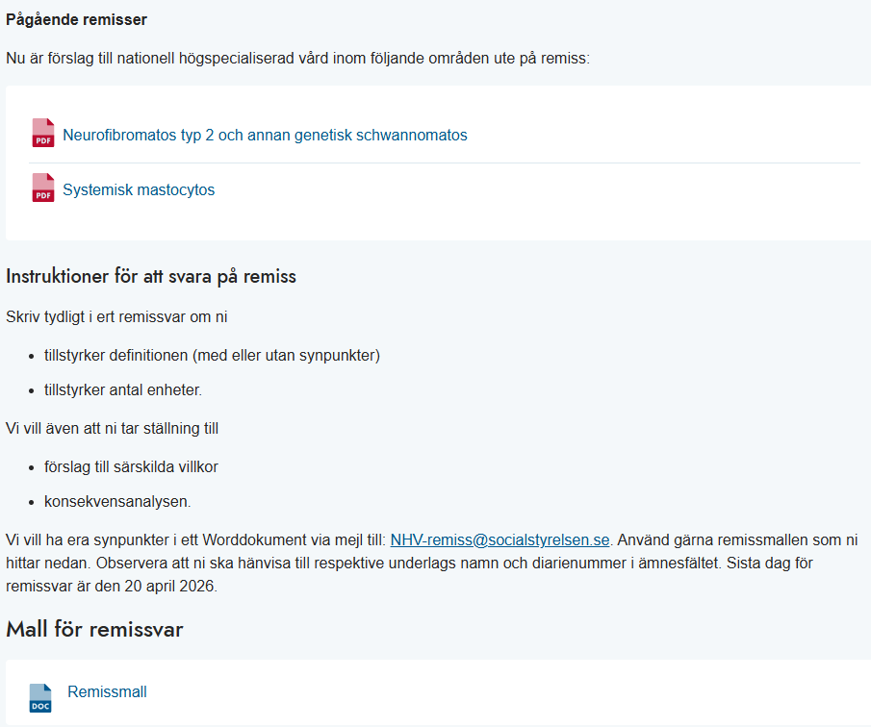
Aktuellt just nu- Remisser
* KP utser en remissansvarig verksamhetschef i RV
*Ska förankra svar med övriga berörda verksamheter i RV och med övriga i Norra Regionen via RPO el dyl samt Umeå universitet
*Skrivs på av samtliga hälso- och sjukvårdsdirektörer (Norra sjukvårdsregionen) och Dekan

Slide 5
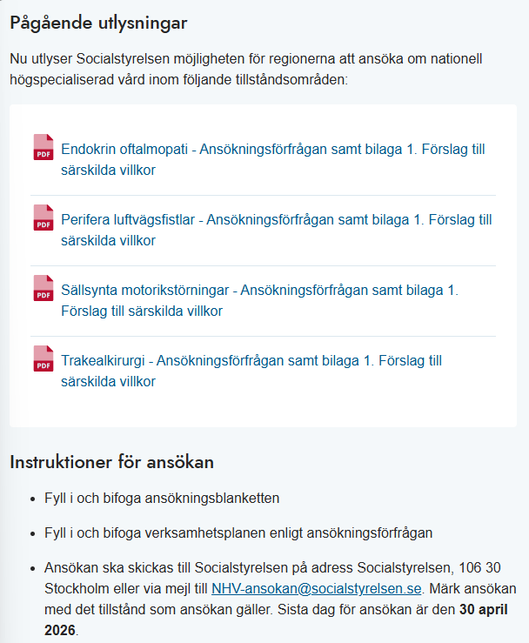
Aktuellt just nu- Utlysningar

Slide 6
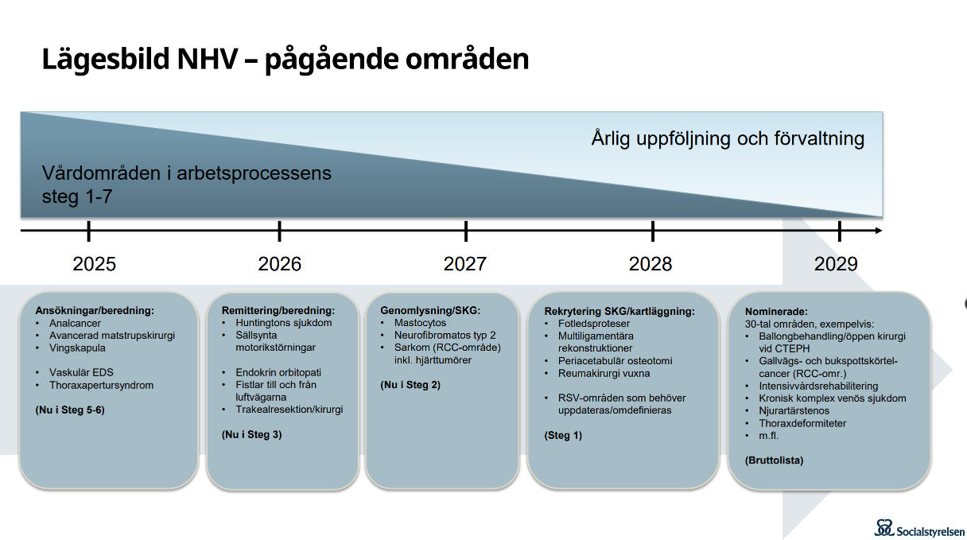

Slide 7
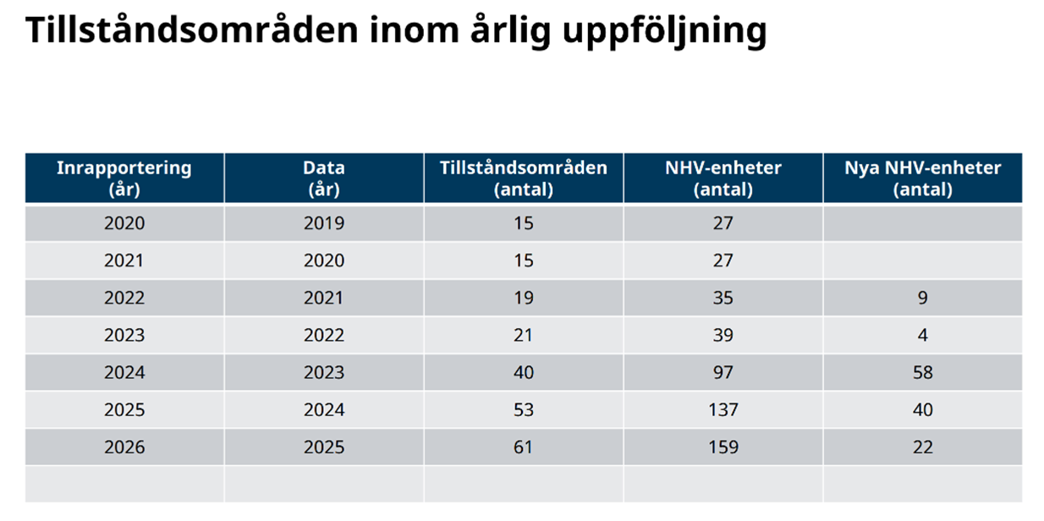

Årlig uppföljning för 2025 ska vara inrapporterad till 1 april 2026

Slide 8
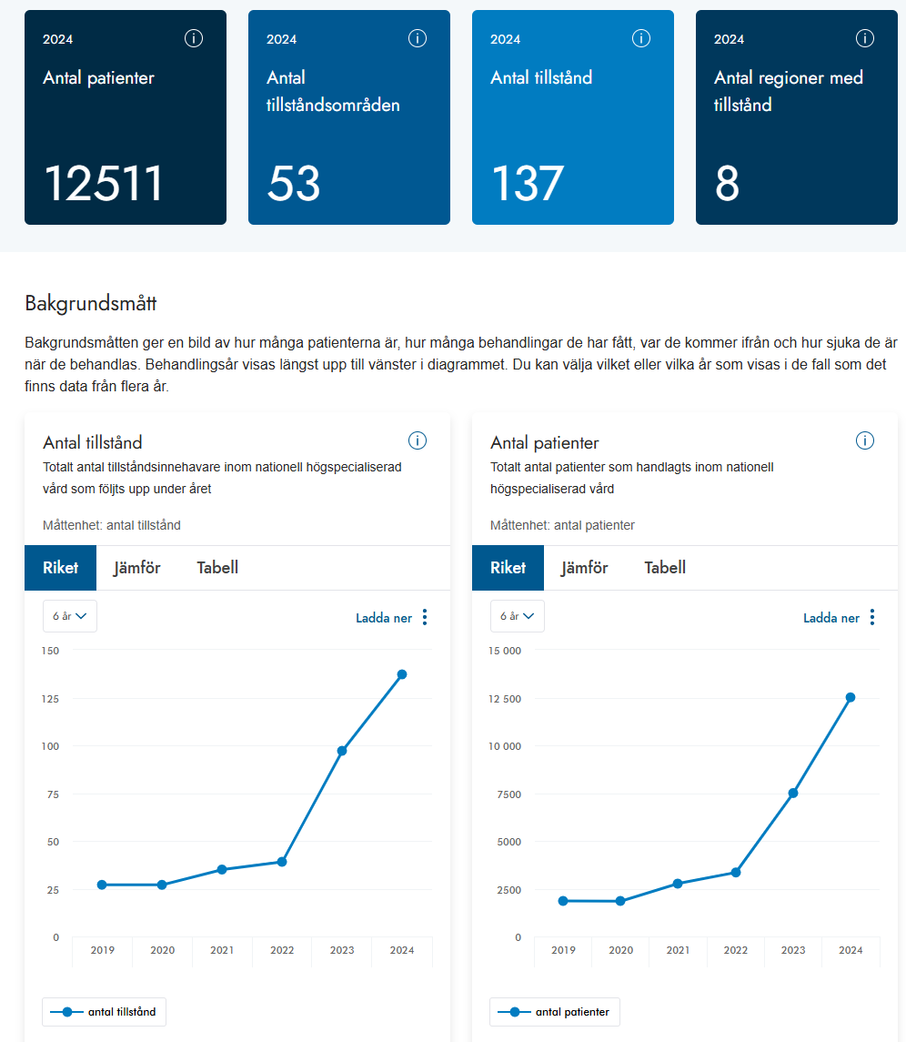
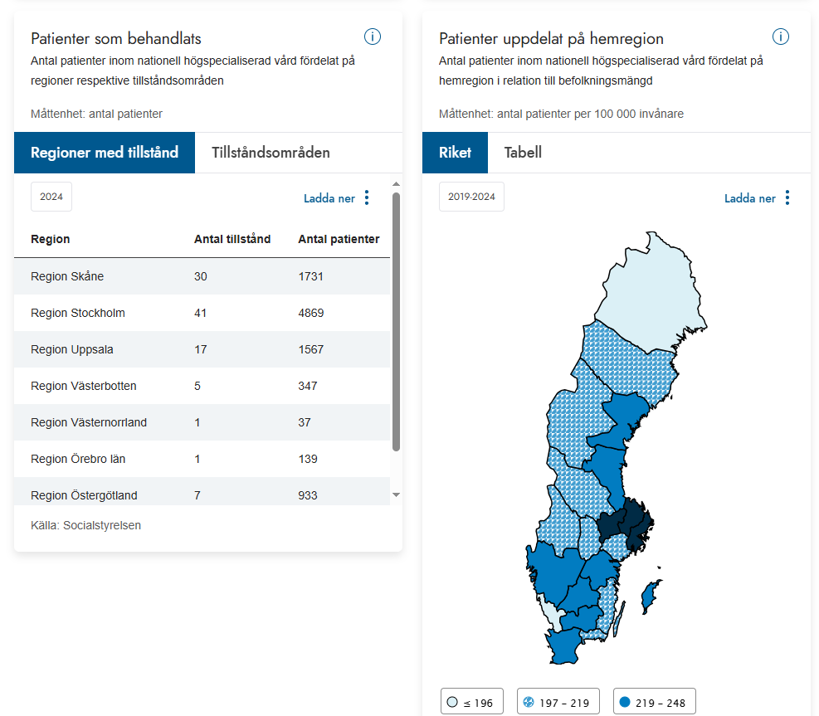

Slide 9

Fördjupad tillståndsutvärdering

Slide 10

1177 för vårdpersonal
NHV

